Slide 1
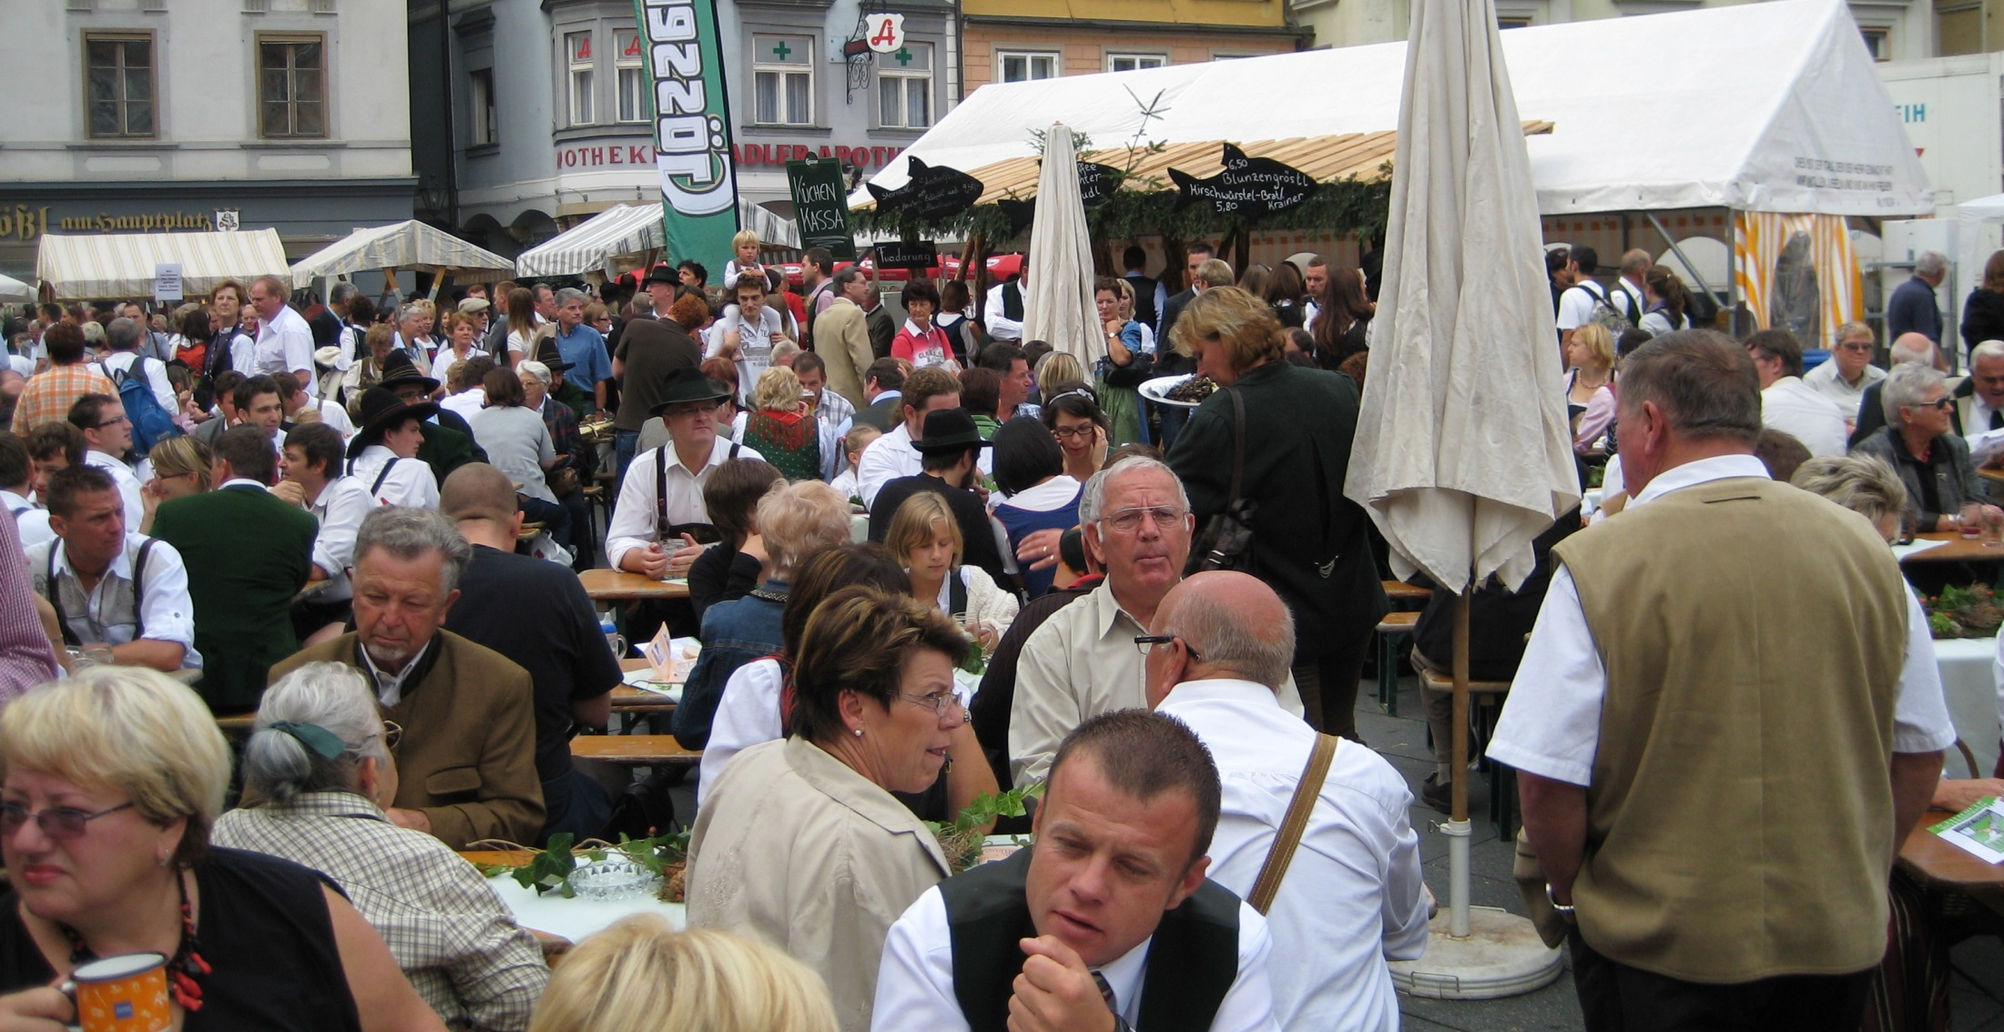
Aufsteirern
Foto: Jakob Hürner / flickr unter CC-By-NC-ND 2.0
Die ganze Stadt ist Bühne beim Aufsteirern:
die steirische Volkskultur ist traditionsbewusst, originell und modern.
Zum Beitrag (Heimatlexikon)

Slide 2
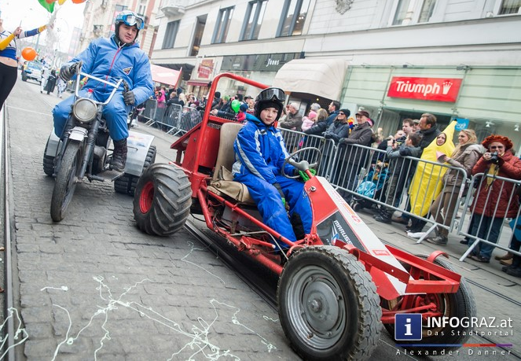
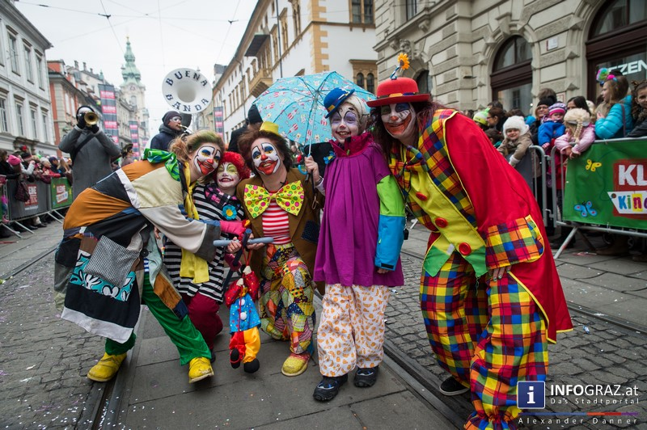
Fasching in Graz
Der Grazer Faschingszug findet jährlich in der Innenstadt statt. Etwas mehr als 50 Jahre ist es her, als eine regionale Zeitung den Grazer Fasching zum Leben erweckte.
Zum Beitrag über den Grazer Fasching (Heimatlexikon)
Wie der Fasching nach Graz kam (Essay, Robert Engele)
Fotos: Info-Graz / flickr unter CC-BY-2.0

Slide 3
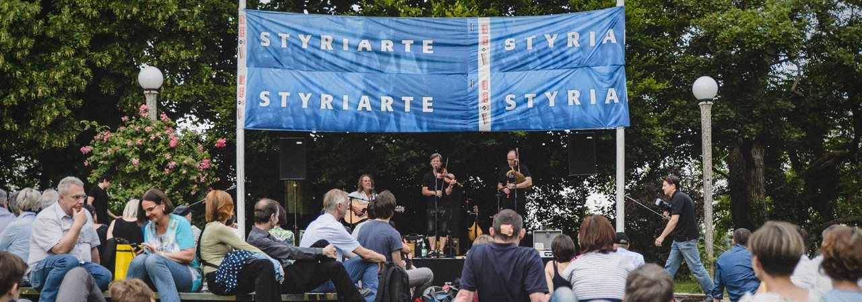
styriarte
Foto: Info Graz/Quelle: flickr unter CC-BY 2.0
Die steirischen Festspiele „styriarte“ finden jährlich in den Sommermonaten statt. Nach dem "steirischen herbst" die zweitwichtigste Kulturveranstaltung des Landes.
Beitrag über die Festspiele (Heimatlexikon)

Slide 4
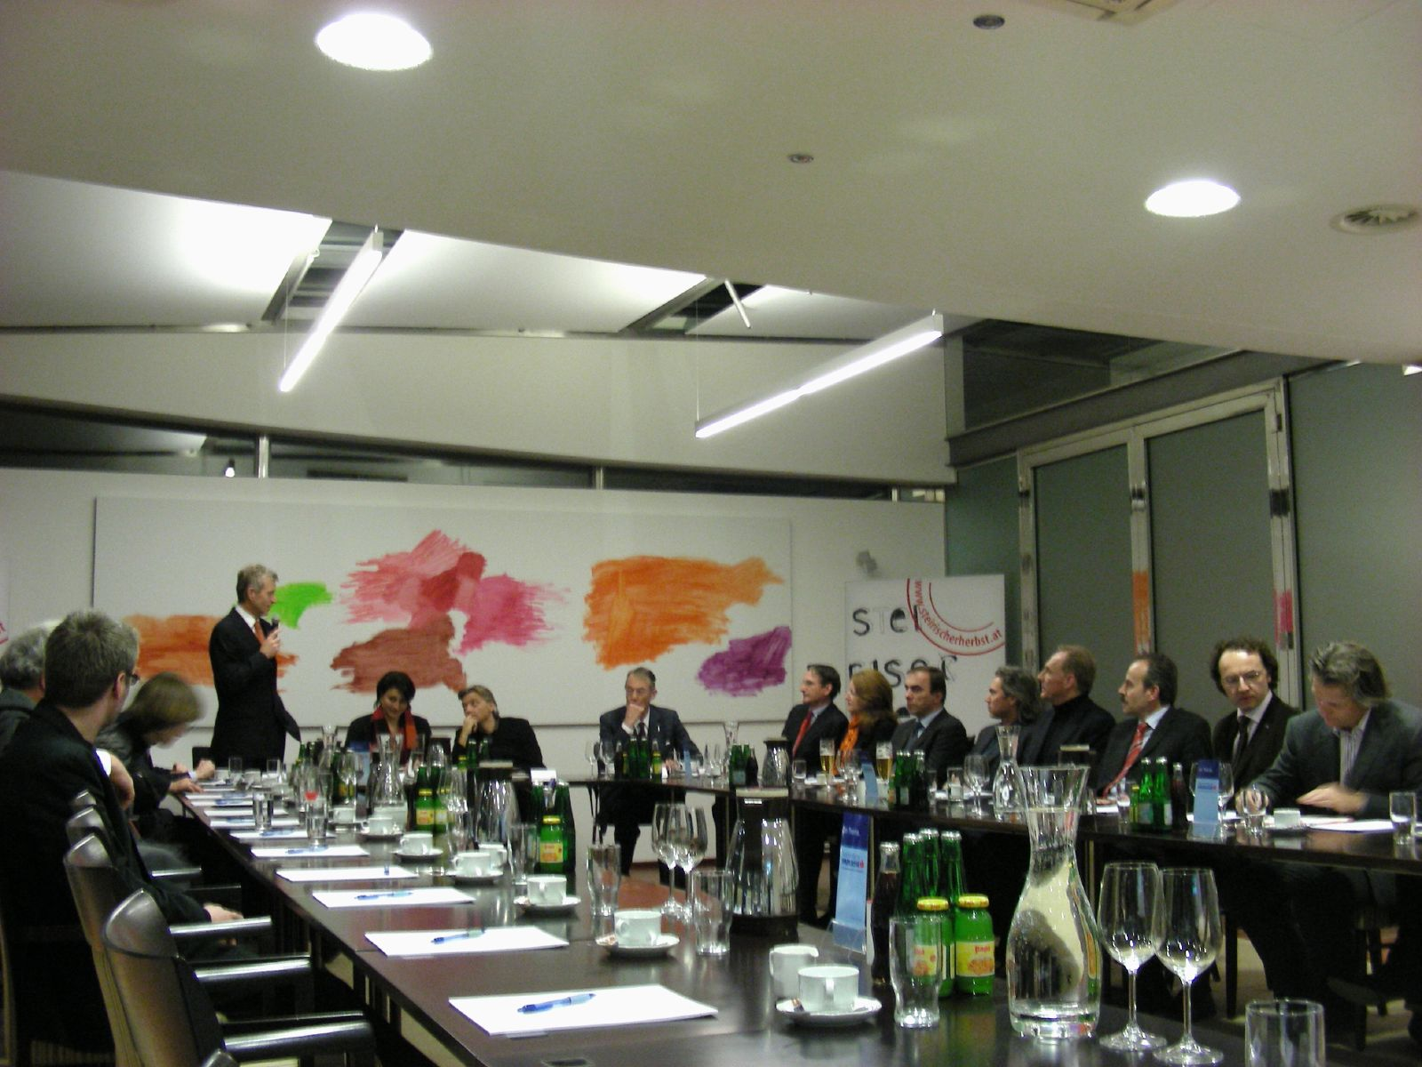
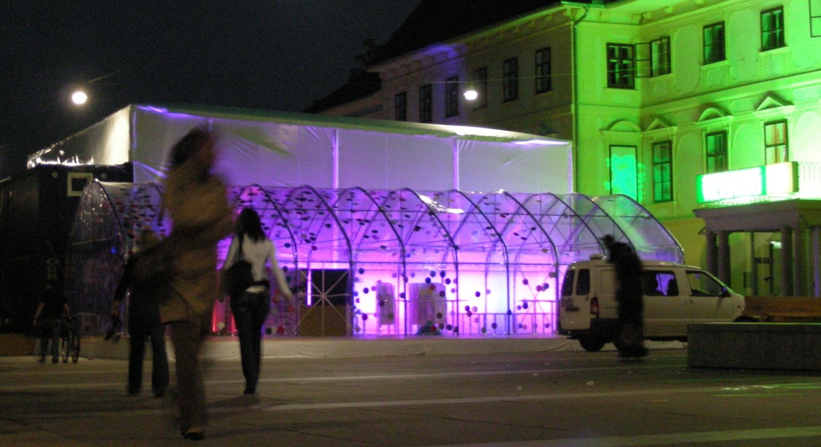
steirischer herbst
ist das älteste Festival für „neue“ Kunst in Europa. Das internationale Festival für zeitgenössische Kunst wurde 1968 gegründet
Zum Beitrag über den steirischen herbst (AustriaWiki)
Über die wilden Anfangsjahre (Essay, Robert Engele)
Fotos: Info Graz/Quelle: flickr unter CC-BY 2.0

Slide 5
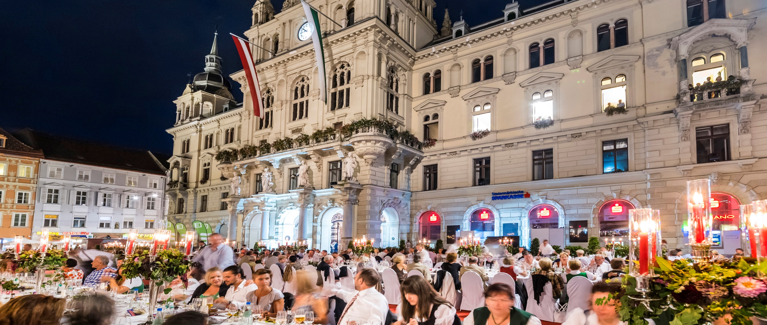
Lange Tafel
Foto: © Graz Tourismus - Harry Schiffer 2013
Höhepunkt des GenussHauptstadt-Jahres ist zweifellos die Lange Tafel: Ein Spätsommerabend, eine prächtig gedeckte Tafel und kulinarische Spitzenleistungen.
Zum Beitrag (AEIOU)

Slide 6
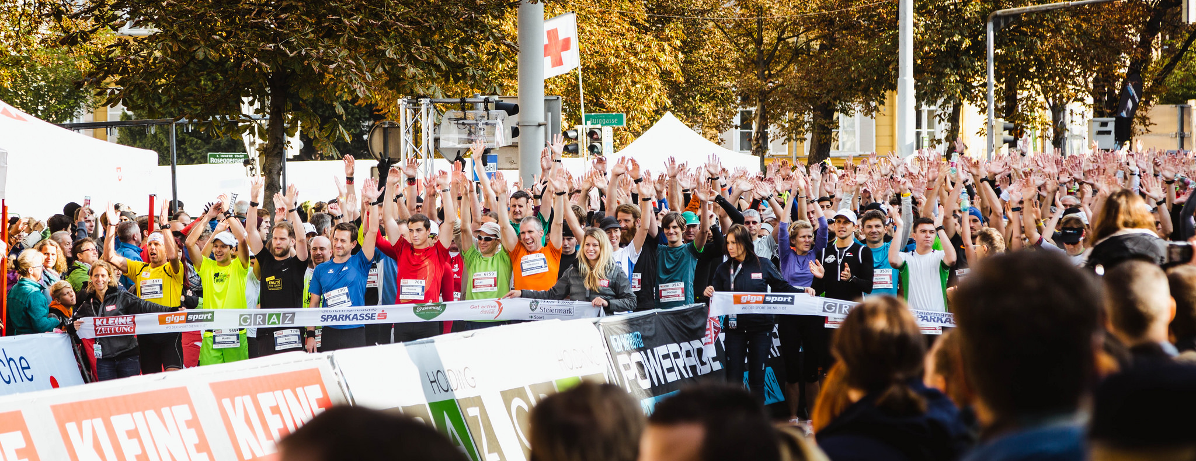
Graz-Marathon
Foto: Holding Graz / Quelle: Flickr unter CC-BY 2.0
Der Graz-Marathon wird von der Kleinen Zeitung veranstaltet und findet seit 1993 jährlich im Oktober in Graz statt.
Zum Beitrag (AustriaWiki)

Slide 7
Die Grazer Messe
Messehalle A. Foto: wikicommons / Mister No unter CC-BY 3.0
Die neue Grazer Stadthalle (Essay, Hasso Hohmann)
Über die Anfänge der Grazer Messe (Essay, Robert Engele)
Holzbasilika in Graz (Halle 11) (Essay, Hasso Hohmann)
Grazer Herbstmesse 1909 (Essay, Robert Engele)
Die Grazer Herbstmesse (Austria-Wiki)

Slide 8
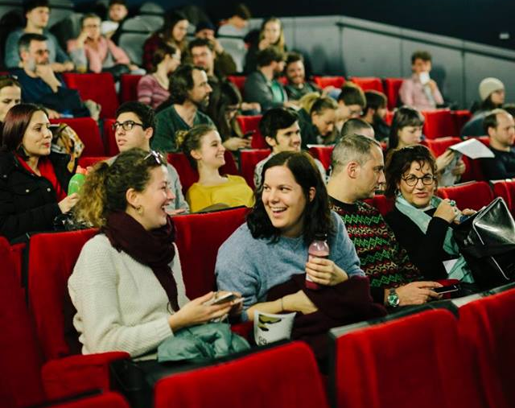
Diagonale - Filmfestival
Fotos: www.diagonale.at
Seit 1998 macht die Diagonale Graz alljährlich zur Filmhauptstadt Österreichs
und hat sich seitdem als unverzichtbarer Treffpunkt für Filmbranche und
Publikum etabliert.
Beitrag über die Diagonale (AustriaWiki)

Slide 9
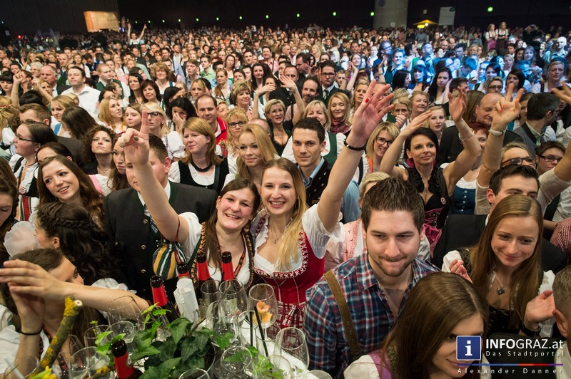
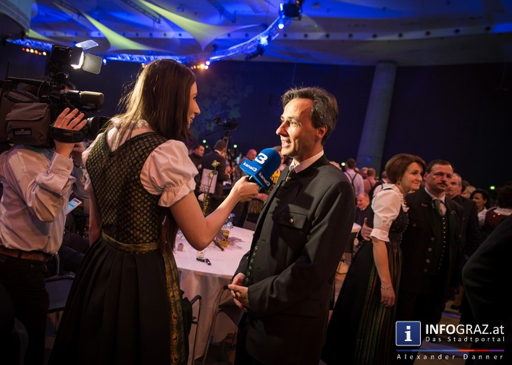
Bauernbundball
Foto: Info-Graz/Quelle: flickr unter CC-BY 2.0
Genussregionsprodukte, Steirisches Brauchtum, Tradition und Tracht bestimmen die Kulisse der Ballnacht.
Zum Beitrag (AEIOU)

Slide 10
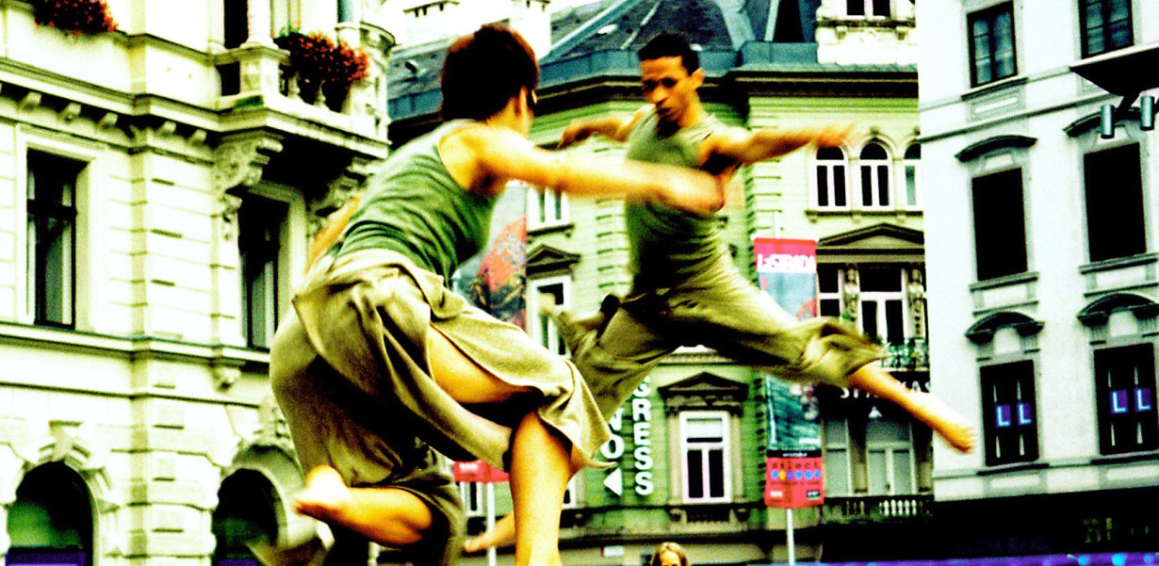
La Strada
Foto: Thomas Peklak / flickr (2004)
Das 9-tägige internationale Straßen- und Figurentheater-Festival findet jedes Jahr im August statt.
Zum Beitrag (AEIOU)

